Slide 1

CAHIER DE CHARGE
JAAFAR SELLAKH
LAMYAE TABLI
BADREDDINE SAADIOUI
LANDRY SEBEOGO
IBRAHIM YEO CHIGATA
ENCADRE PAR:
NADIA AIT LABYAD

Slide 2
01
04
PROBLEMATIQUE
SOLUTION RETENUE
02
05
L’UNIVERS DES SOLUTIONS
CONCEPTION
03
06
SYNTHESE
CONCLUSION

Slide 3
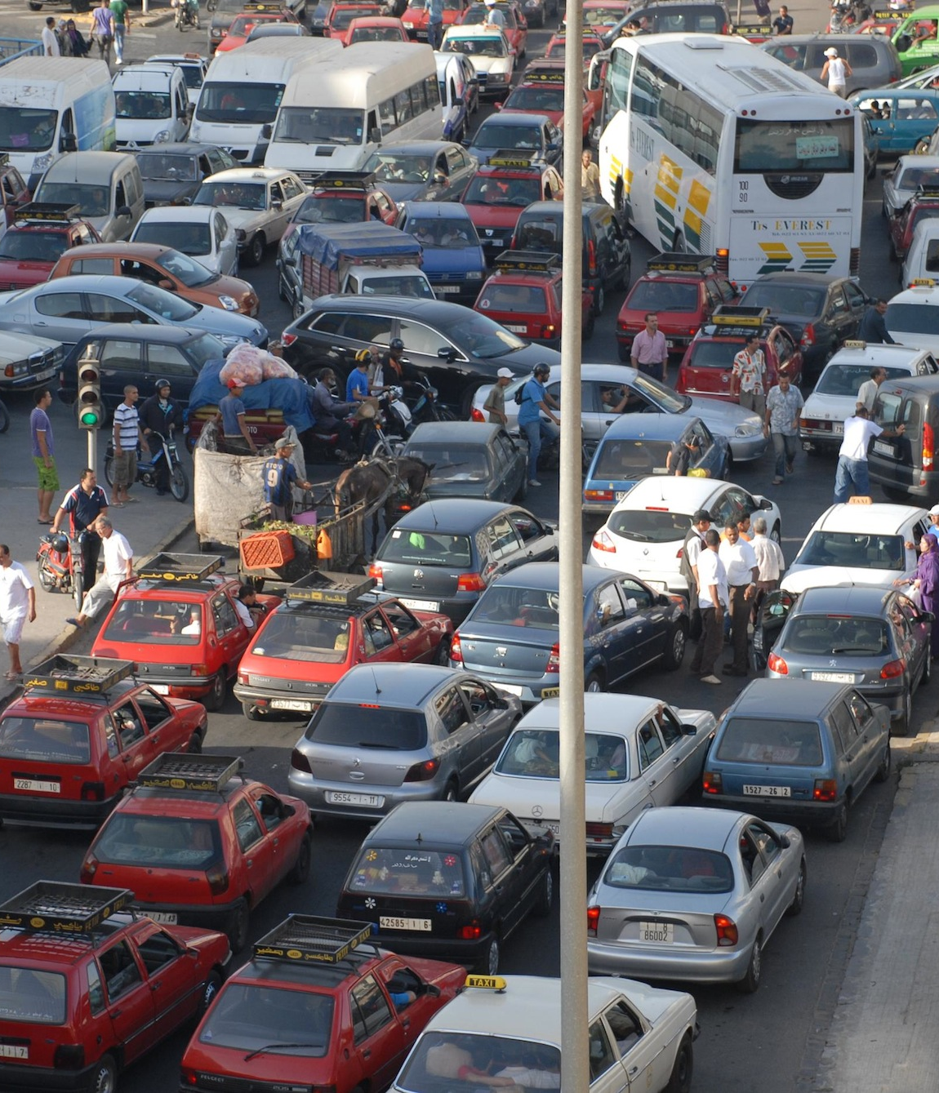
01
PROBLEMATIQUE
?

Slide 4
CAUSES DE L’EMBOUTEILLAGE
Accident
Infrastructures
Feu tricolore non optimisie
Augmentation du parc automobile
01
02
03
04

Slide 5
CONGESTION DE LA ROUTE
Comment fluidifier la circulation et reduire le temps d’attente au feu tricolore?

Slide 6

02
UNIVERS DES SOLUTIONS

Slide 7

ELARGISSEMENT DES ROUTES
01

Slide 8

AVANTAGES ET INCONVENIENTS
« le réseau autoroutier de la ville de Jackson, au Mississippi, a connu une expansion de plus de 60 % de 1993 a 2017 pendant que sa population enregistrait une hausse d’`a peine 9 %. Eh bien, en 24 ans, le trafic a explosé dans une proportion de 317 % »
AVANTAGE
- Efficacité a court terme
https://www.guideautoweb.com/articles/54473/etude-elargir-les-autoroutes-ne-regle-pas-la-congestion/
INCONVENIENTS
- Inefficace a long terme
- Cout de realisation important
https://www.challenge.ma/le-kilometre-dautoroute-coute-30-millions-de-dh-au-maroc-36505/

Slide 9
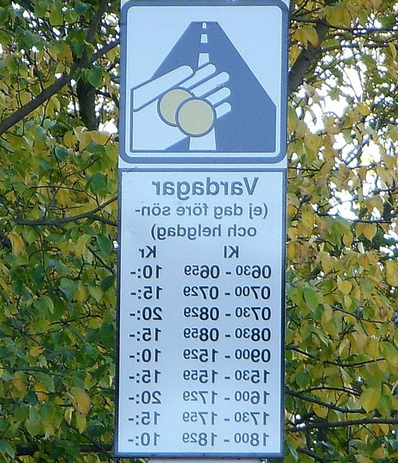
TARIFICATION
02
Appliquée en stockholm

Slide 10

AVANATGES ?
https://www.wsp.com/fr-ca/projets/modele-de-tarification-de-la-congestion-en-suede

Slide 11
LIMITES ?
Manque de capacité technique
Manque de fonds
Impact sur les plus defavorisé

Slide 12
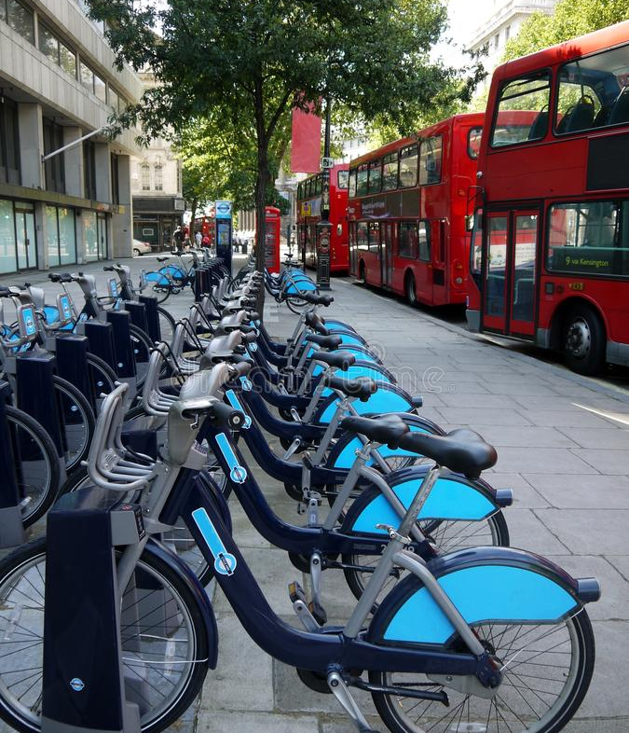
Velo en libre-service
03

Slide 13
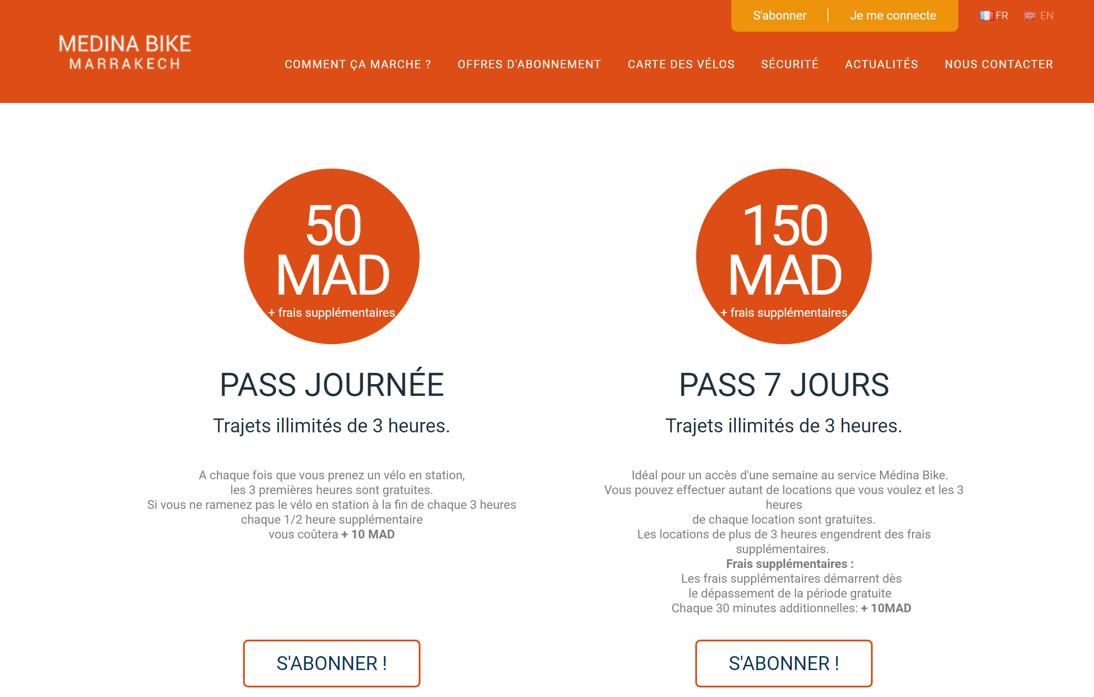
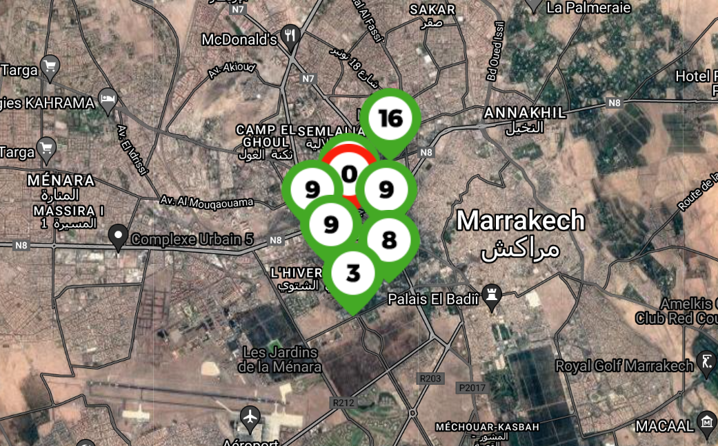
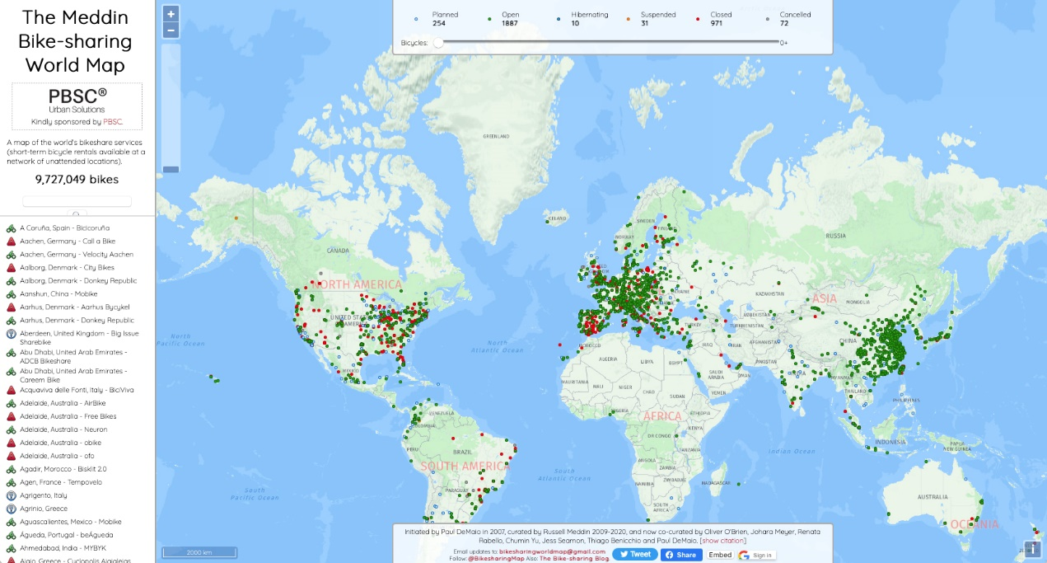
https://www.pbsc.com/fr/blogue/2021/10/the-meddin-bike-sharing-world-map
https://medinabike.ma/

Slide 14
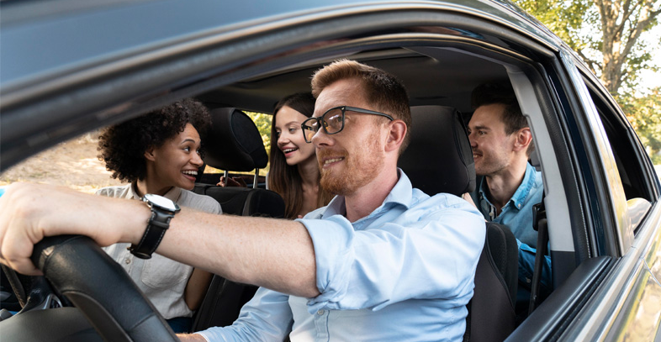
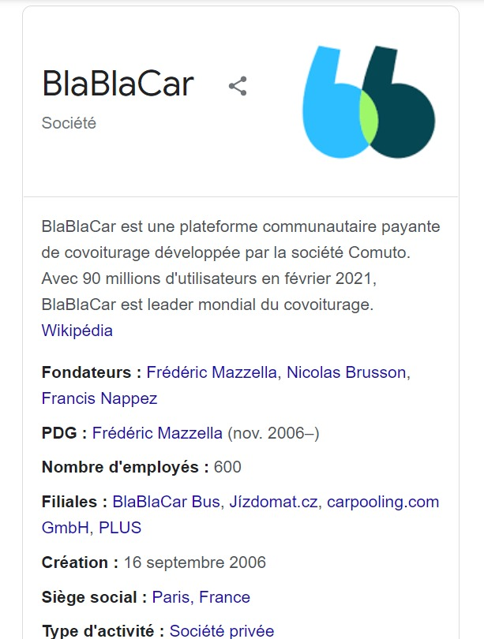

COVOITURAGE
04

Slide 15
AVANTAGES VS. INCONVENIENTS
AVANTAGES
réduire les couts de transport
réduire la congestion routière
réduire les émissions de gaz à effet de serre
INCONVENIENTS
la sécurité et à la fiabilité

Slide 16
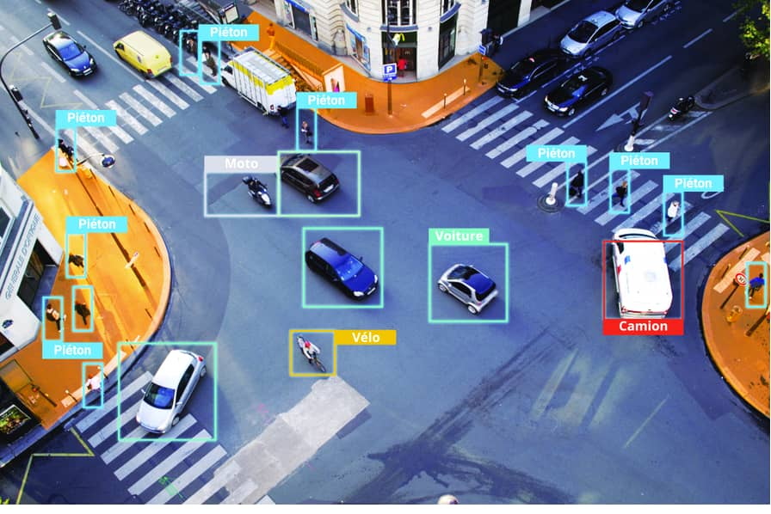
COORDINATION DES FEUX TRICOLORE
05

Slide 17
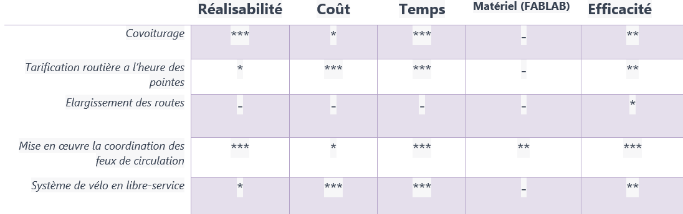
03
SYNTHESE

Slide 18

04
SOLUTION RETENUE
Synchronisation des feux tricolores en utilisant de l’intelligence artificielle

Slide 19
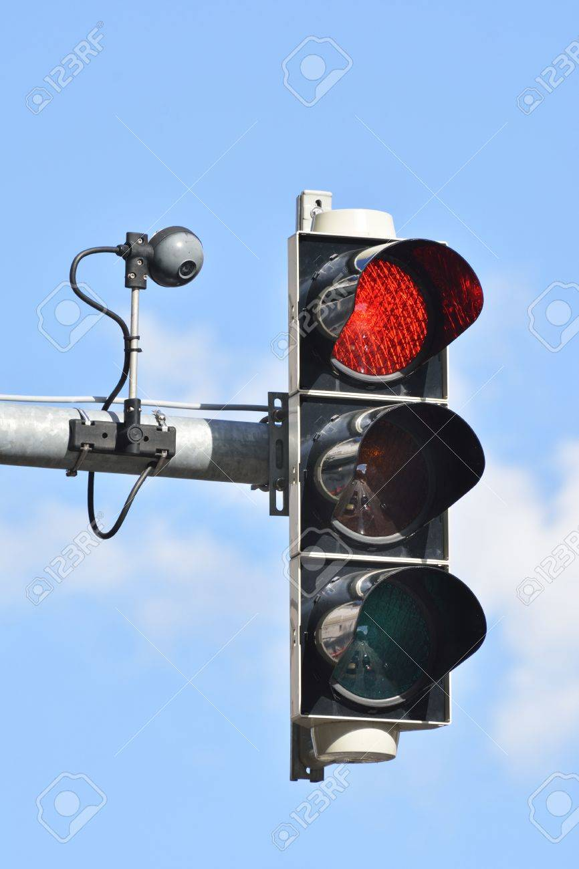
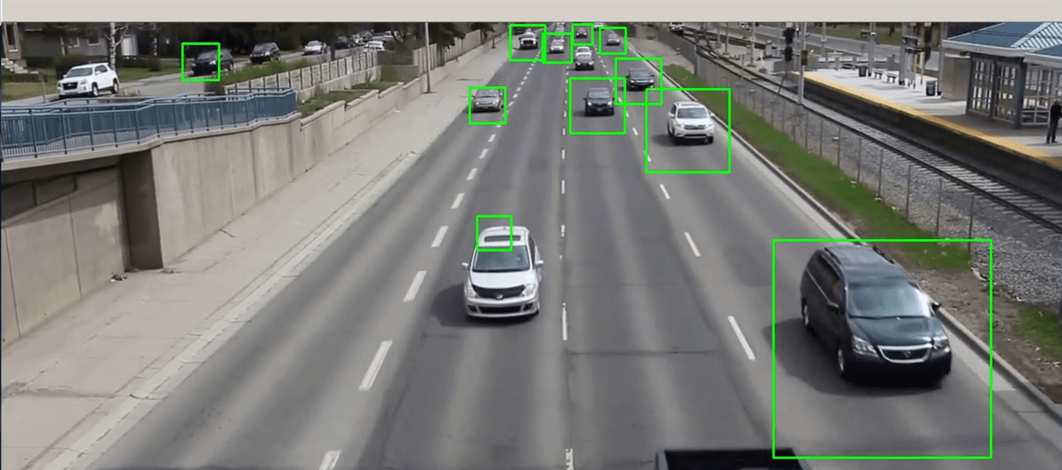


Fonctionnement?

Slide 20
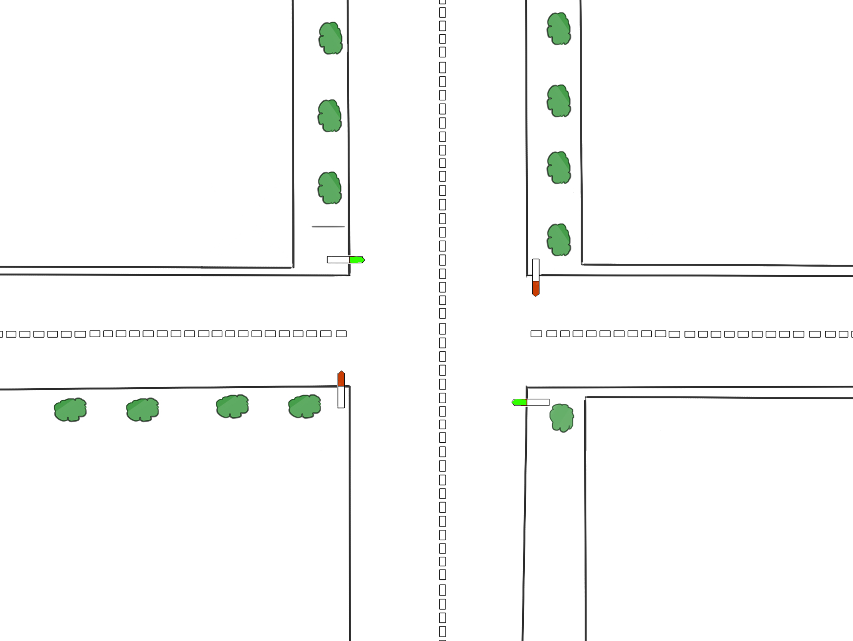
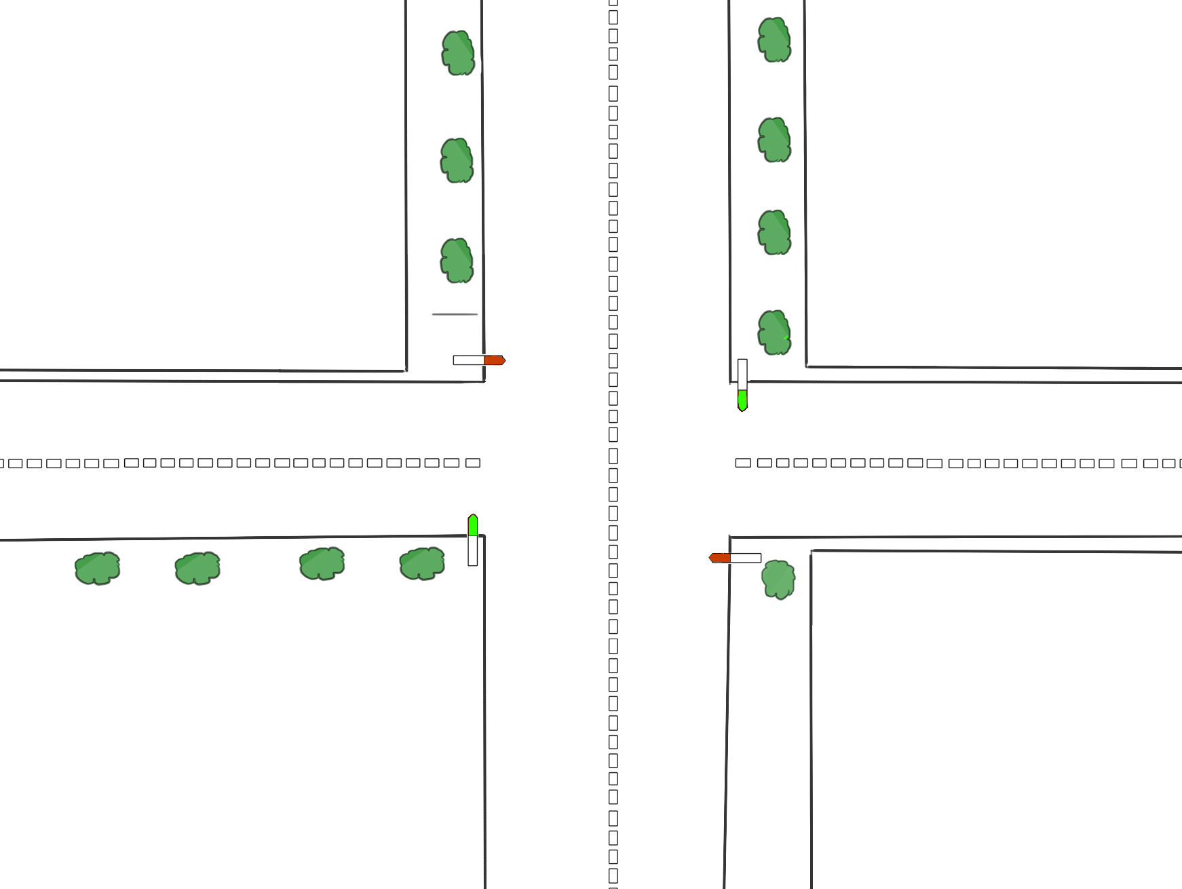
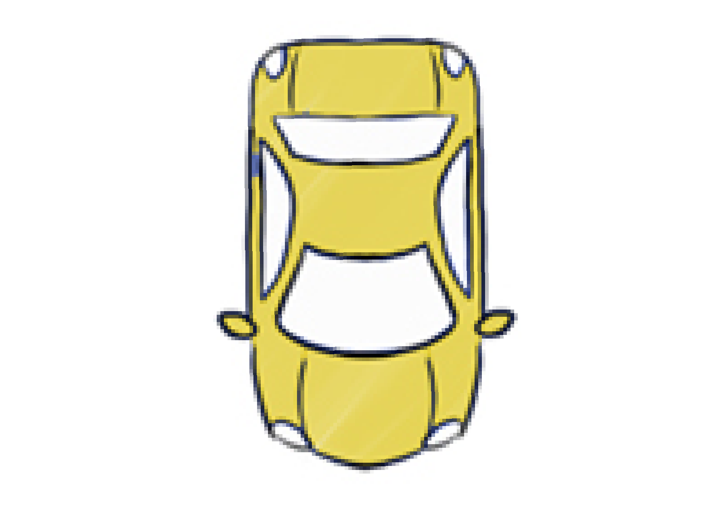
Fonctionnement?

Slide 21
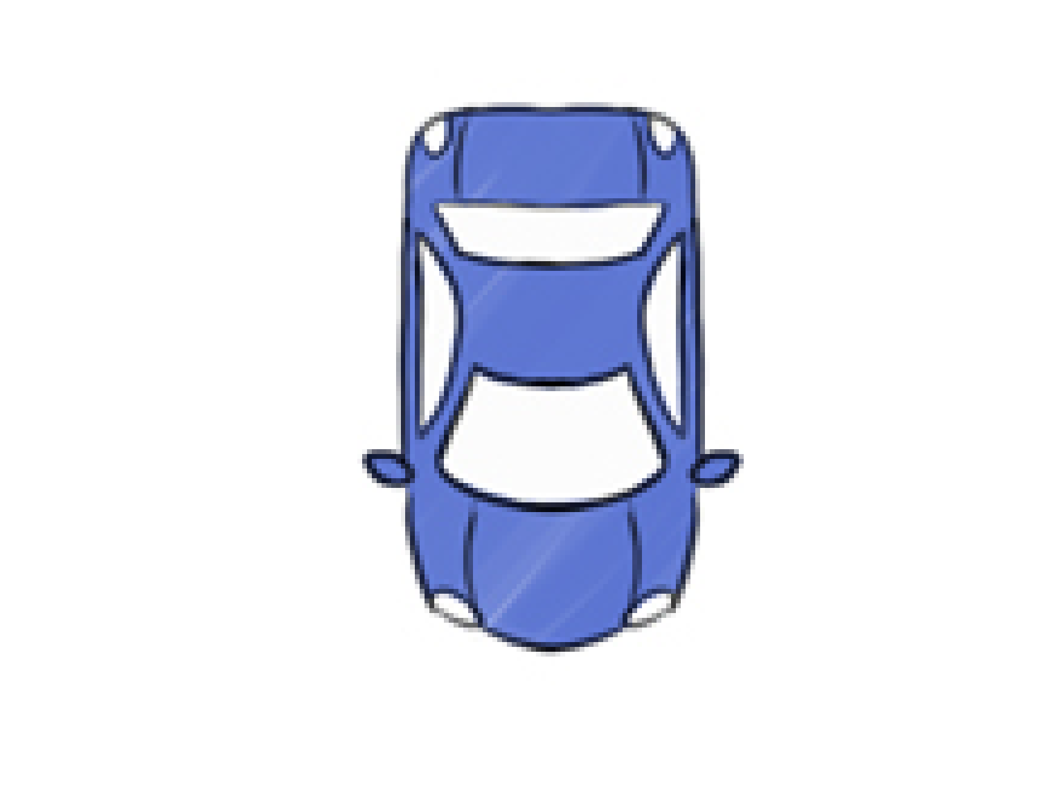

Cas plus complex?

Slide 22
Développement logiciel
01
détection de la densité des véhicules
algorithme de commande des signaux du feu
02
03
Test du code

Slide 23
Y a-t-il des contraintes?
Budget
Fiabilité
Cybersecurité
Limites
(Approximately MAD 4,395.19)
Systeme isolé
Capteurs ultrasons
Par intersection a 4 voie
Allez plus loin?
- OPTIMISATION DU PASSAGE DES SECOURITES (AMBULANCES; POMPIERS; ETC)

Slide 24
RECAPULATIF DU SYSTEME
SYSTEME
4 CAMERA
4 ULTRASONS
Traitement d’image
Position des voitures
COMMANDE AU FEU TRICOLORE
CALCUL DENSITE
OPTIMISATION
Raspberry pi 4

Slide 25
CONCEPTION
06
Selection des composantes
01

Slide 26
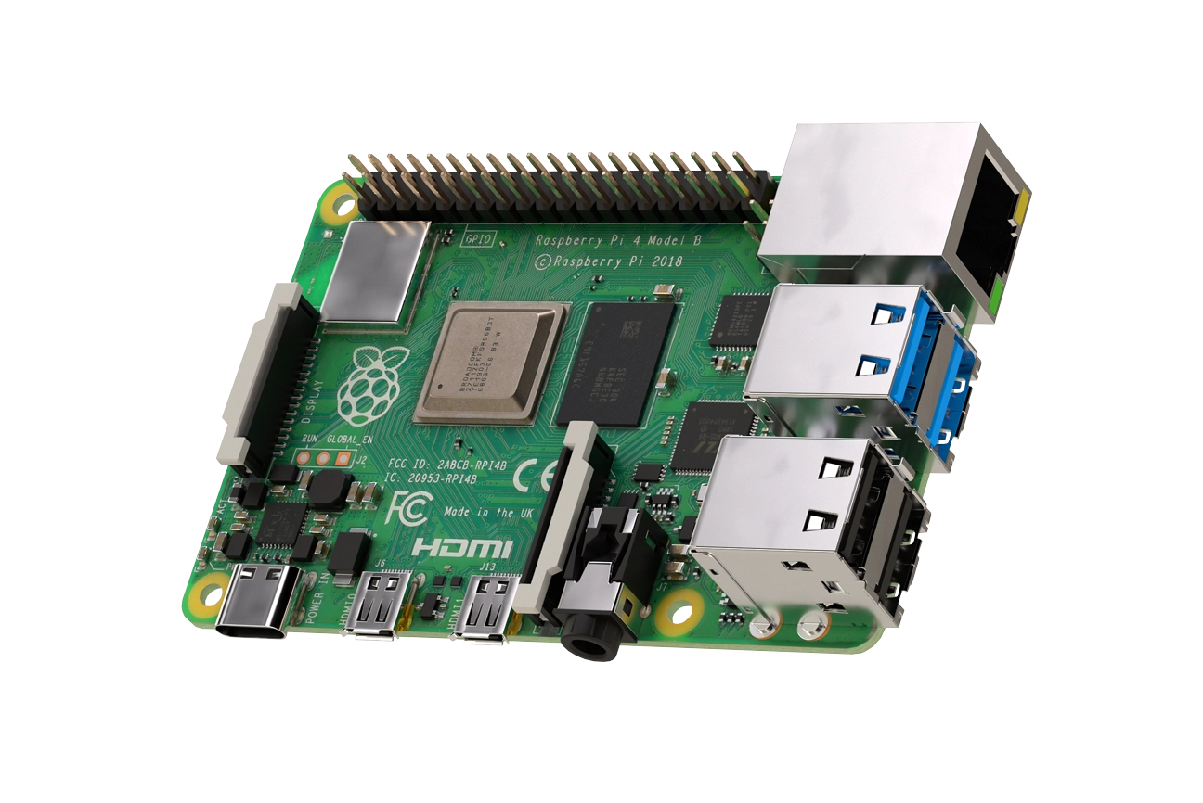
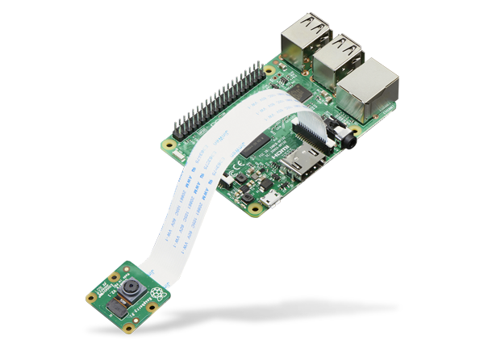
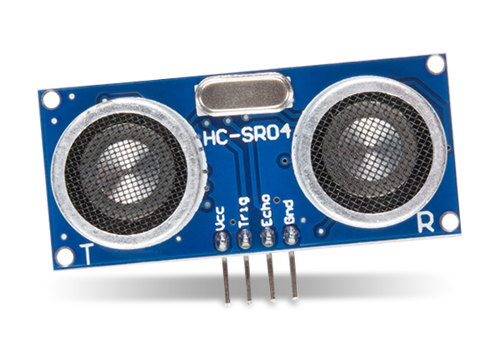
COMPOSANTES
Raspberry Pi 4
Camera Pi V2-8
Ultrason HC-SR04
Autres materiels..
01
02
03
04
Cable, led, planche, etc

Slide 27
CONCEPTION
02
Selection des composantes
Conception du circuit
Developpement du logiciel
01
03

Slide 28

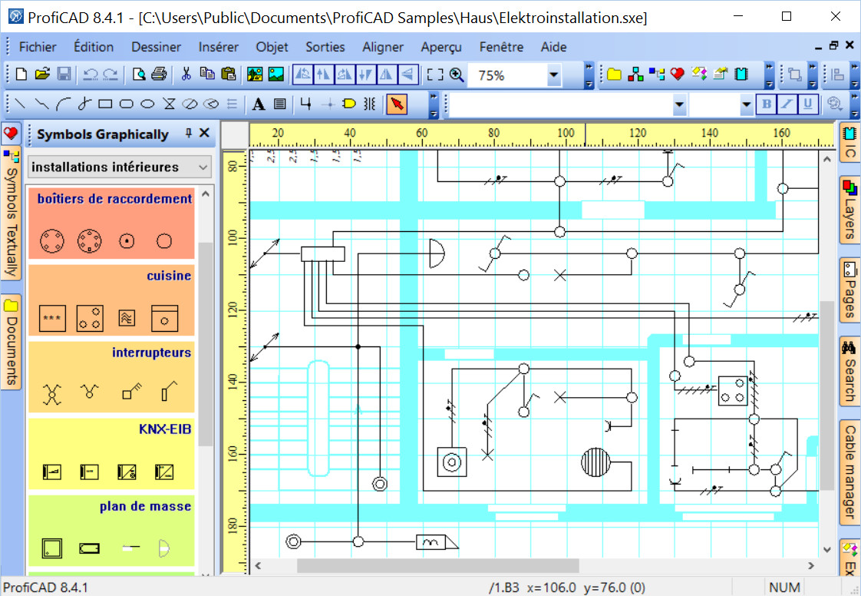
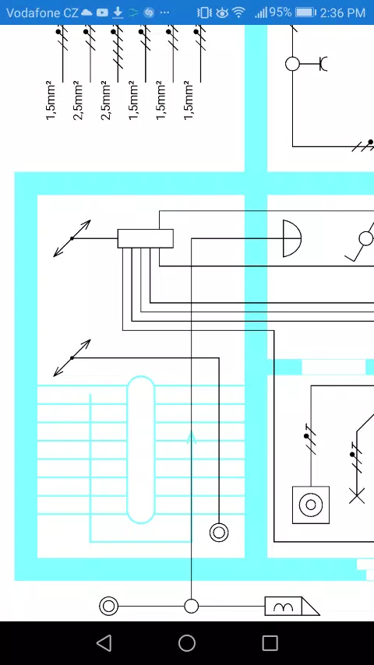
Conception du circuit
profiCAD pour concevoir le circuit électronique nécessaire pour connecter les caméras/capteurs à ultrasons `a la carte Raspberry pi

Slide 29
CONCEPTION
02
04
Selection des composantes
Conception du circuit
Test et optimisation
Assemblage
Developpement du logiciel
01
03
05

Slide 30
CONCEPTION
02
Selection des composantes
Conception du circuit
Developpement du logiciel
01
03

Slide 31
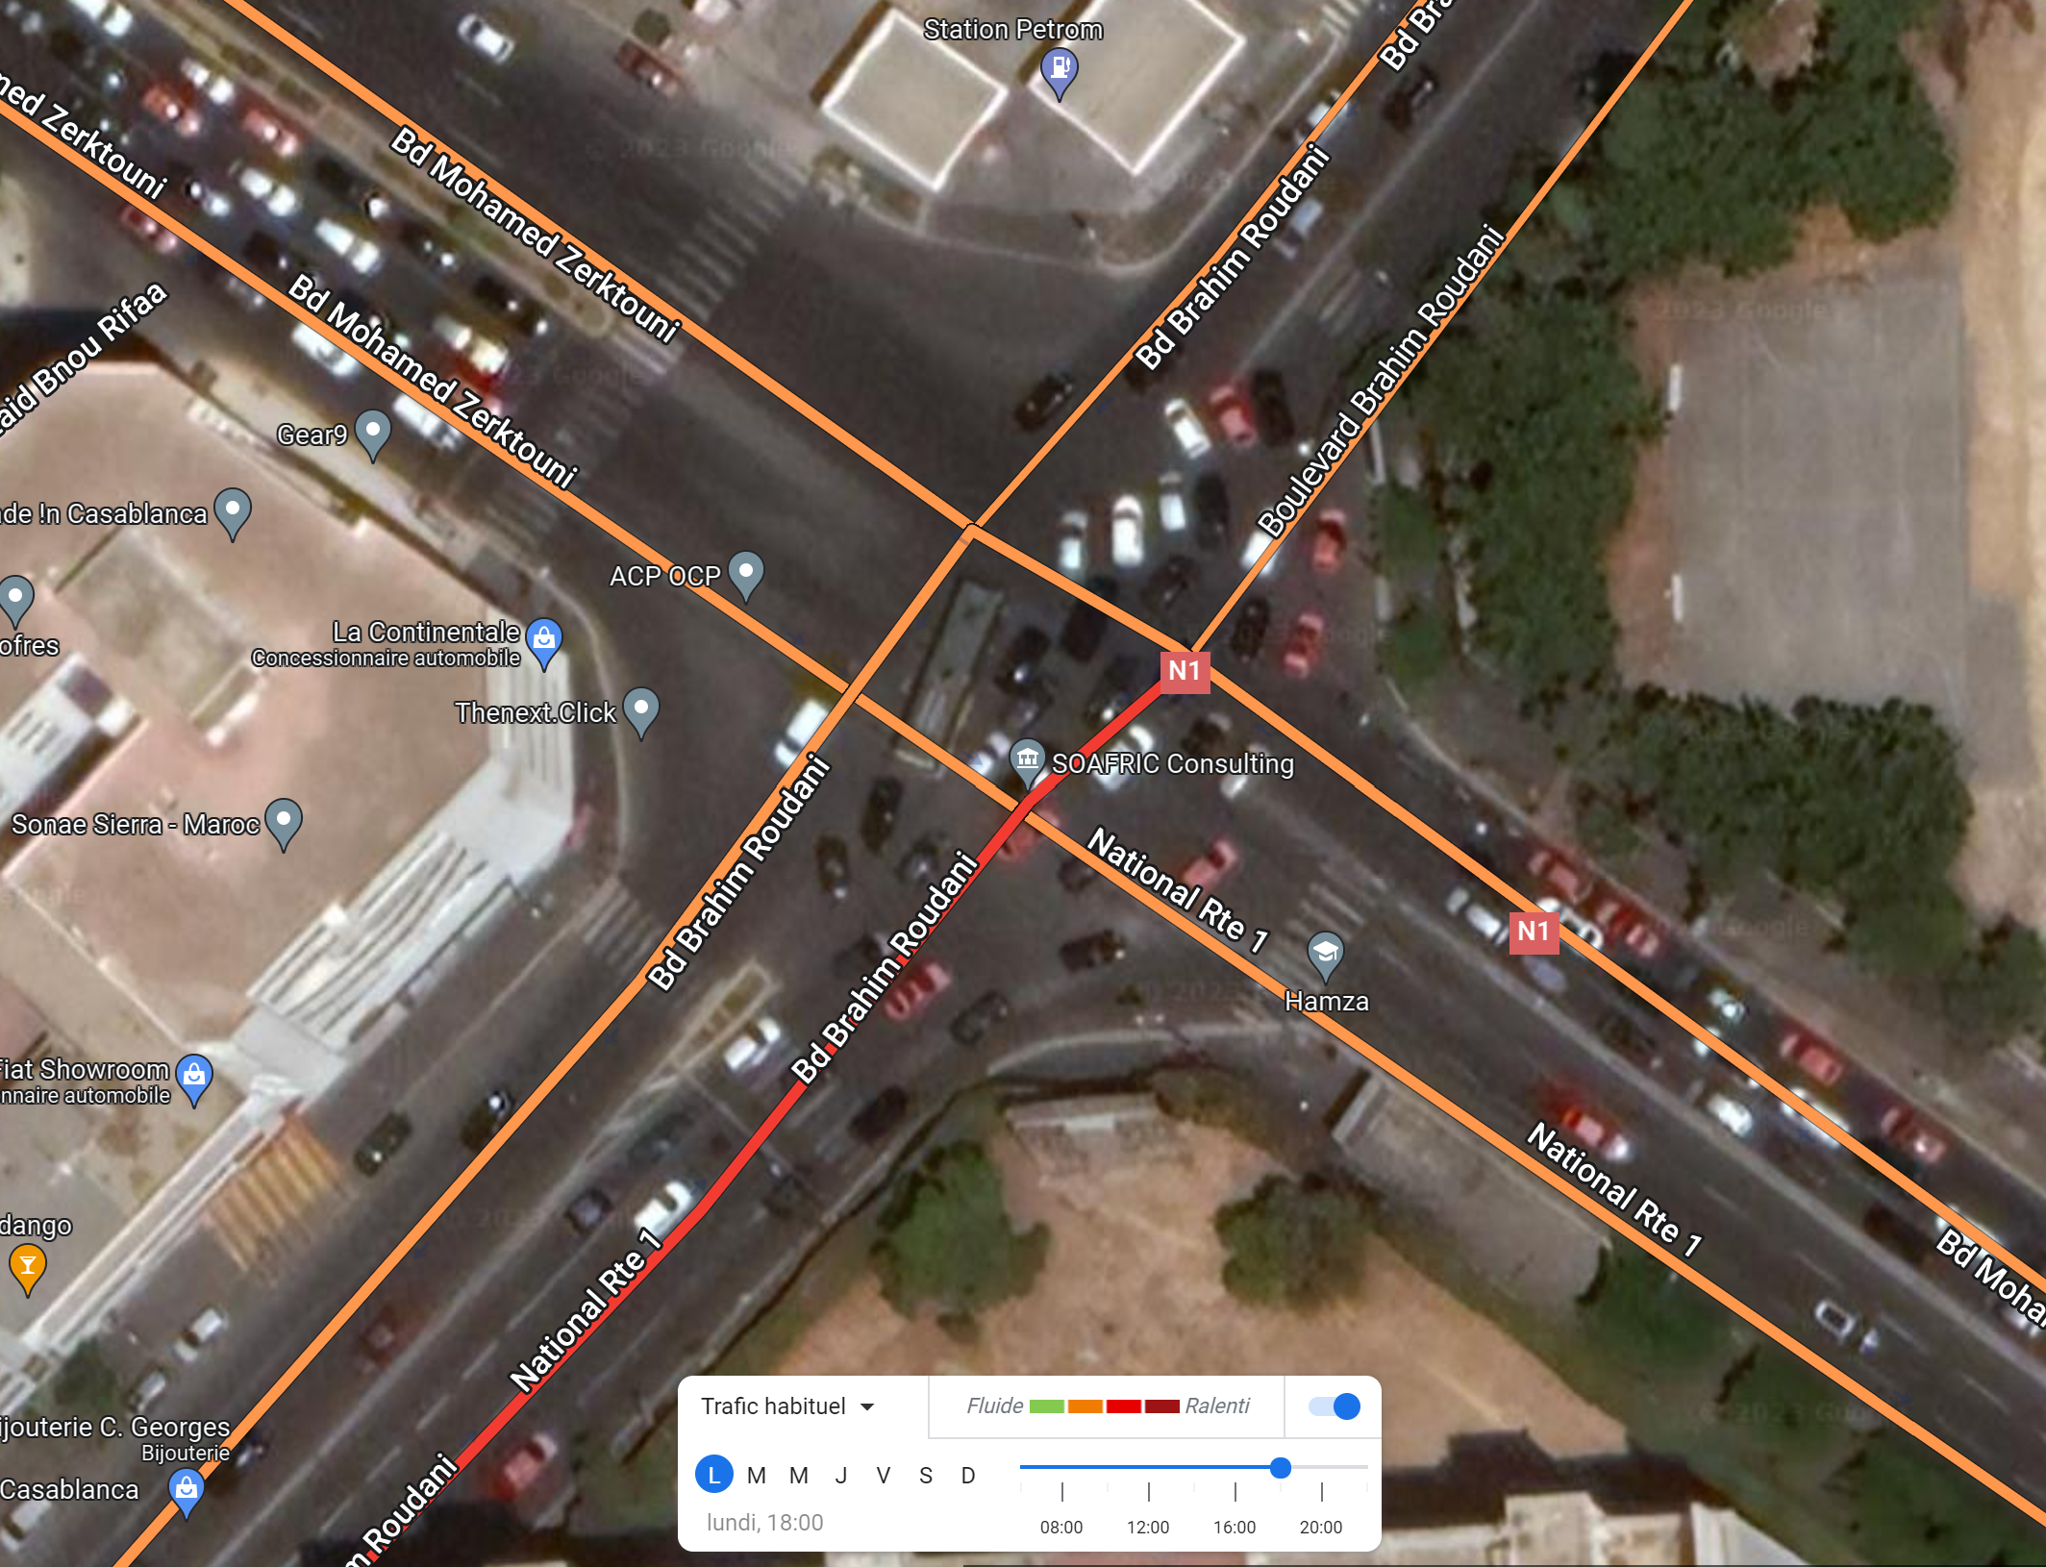
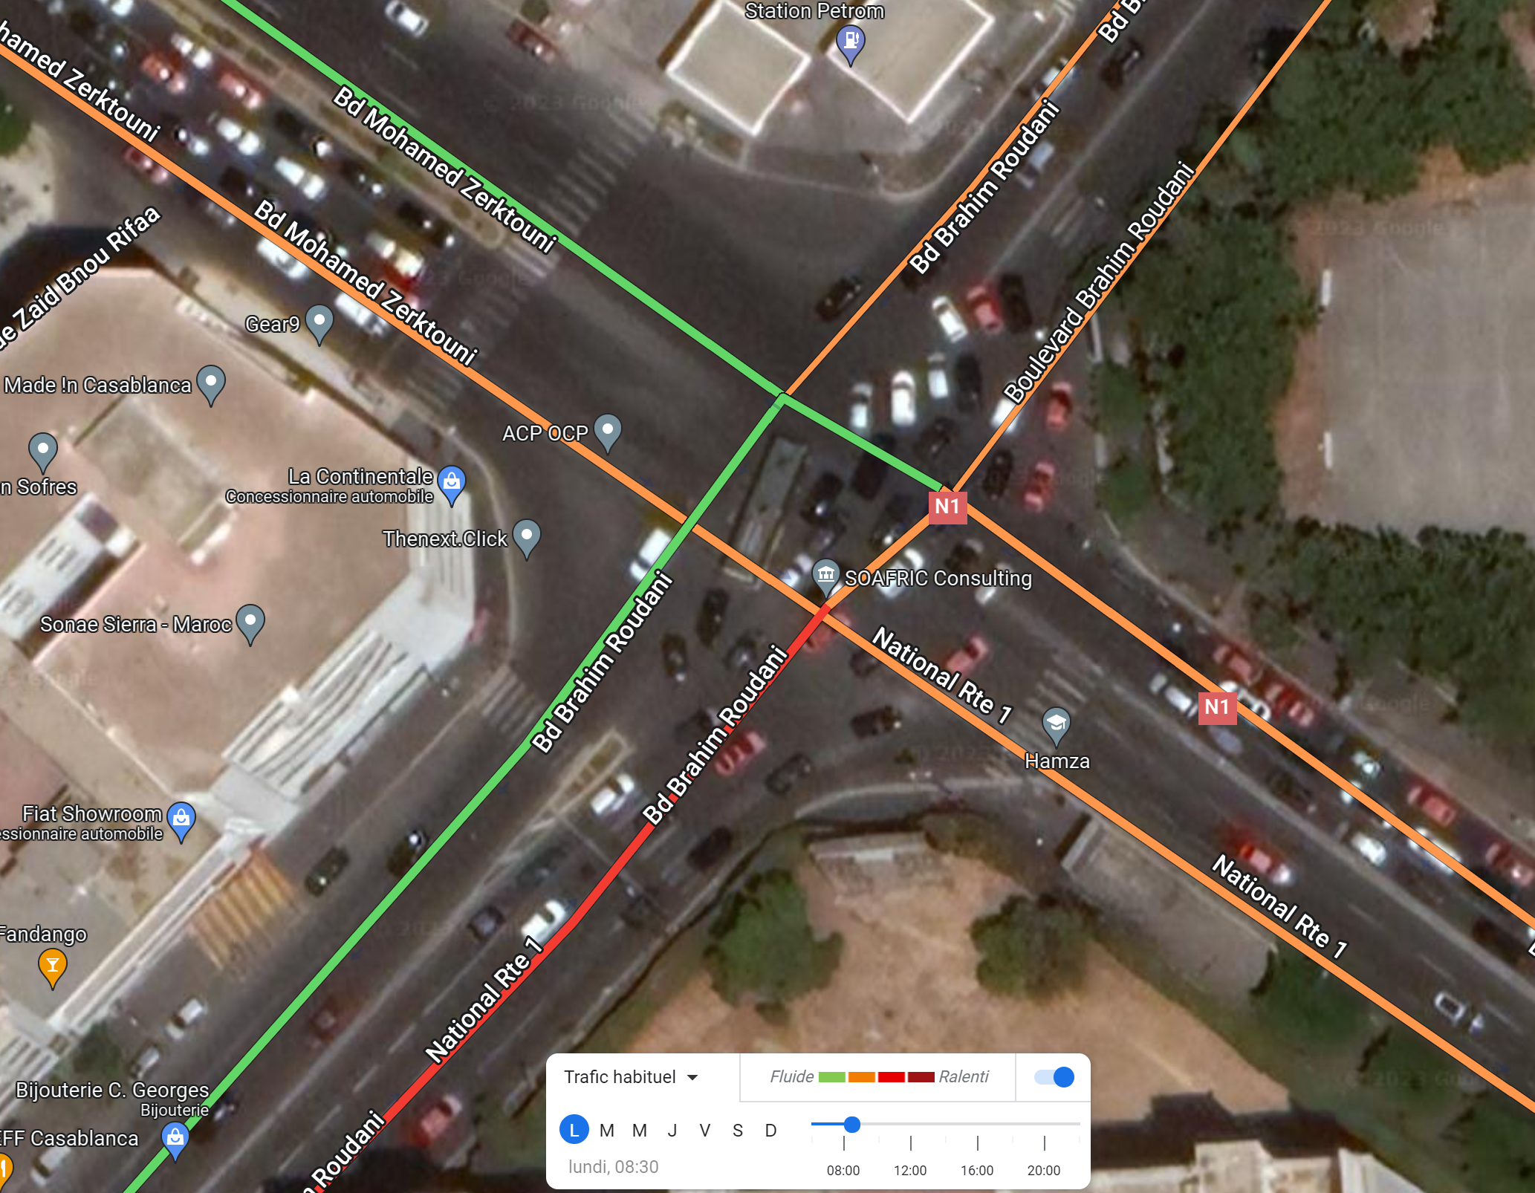
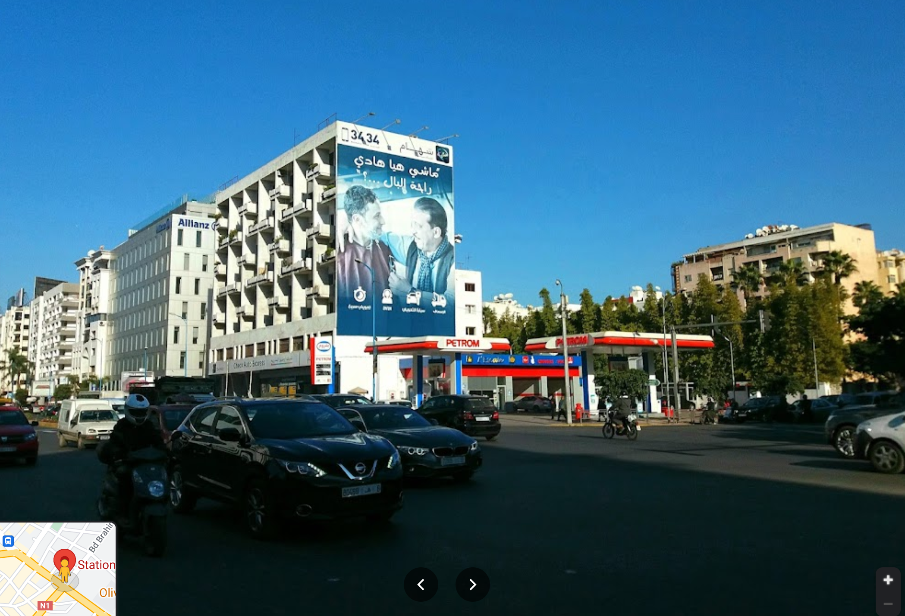
Exemple de lieu d’application

Slide 32
CONCLUSION

